Slide 1


Slide 2

Здравствуйте, ребята! Давайте повторим то, что уже знаем.

Slide 3


Slide 4


Прочитайте строчки про себя, расскажите их соседу.
Какие ещё орфограммы есть в словах?
Прочитайте строки из стихотворения.
Какую картину вы представили?
Сколько предложений здесь записано?
Найдите основу этого предложения.
Поставьте ударение, подчеркните безударные гласные.
Запишите строчки по памяти.
В каких словах можно проверить безударные гласные?
По лесам гуляет осень,
Краше этой нет поры.

Slide 5
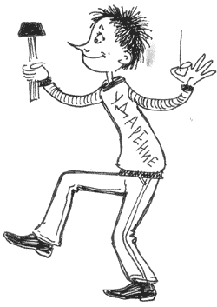


Шутник он, невидимка-молоток,
Тук! И ударил в безударный слог.
И сразу же исчез огромный замок,
И появился маленький замок.
замок
замок

Slide 6
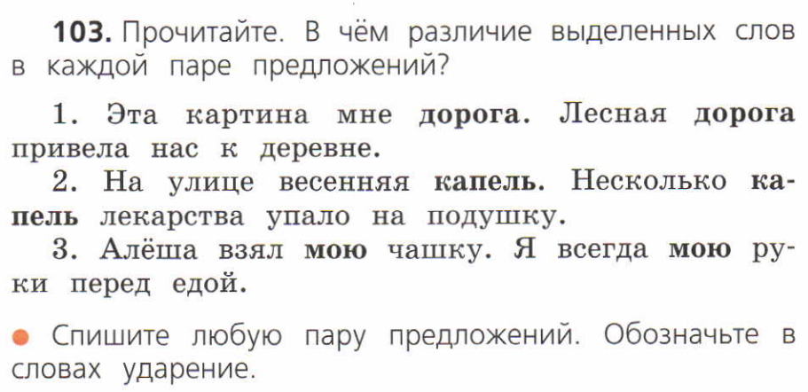

Slide 7
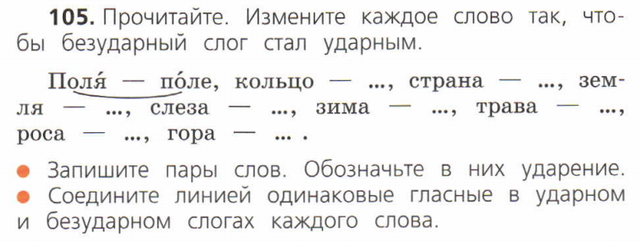

Slide 8
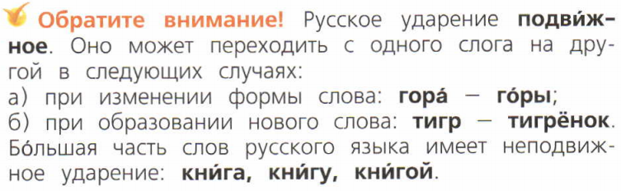

ГОРА
ГОРЫ

Slide 9
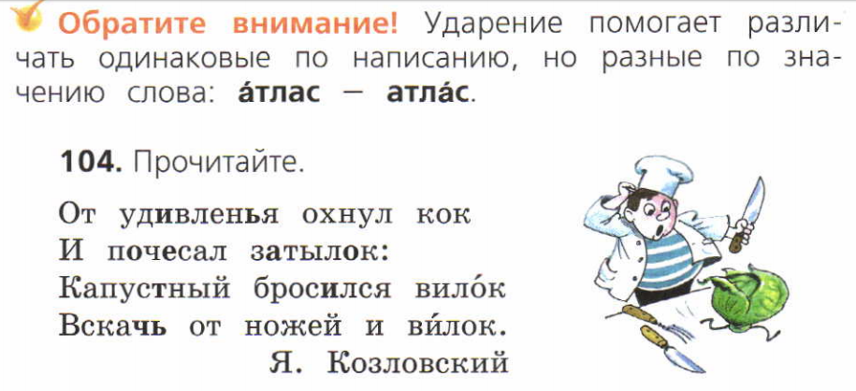

Slide 10

Что показалось немного трудным?
Спасибо, ребята, за урок! До новых встреч!
Что такое ударение? Как найти ударный слог?
Что вам особенно понравилось на уроке?
На какой вопрос мы сегодня ответили?

Slide 11









Slide 12



